Slide 1
uculture

Slide 2

motivacija
Pretraga postojećih znamenitosti
Informacije o znamenitostima
Svi veći gradovi na svetu

Slide 3

Korisnici širom sveta
Veća verovatnoća da je mesto popularno

Slide 4



Tehnologije

Slide 5

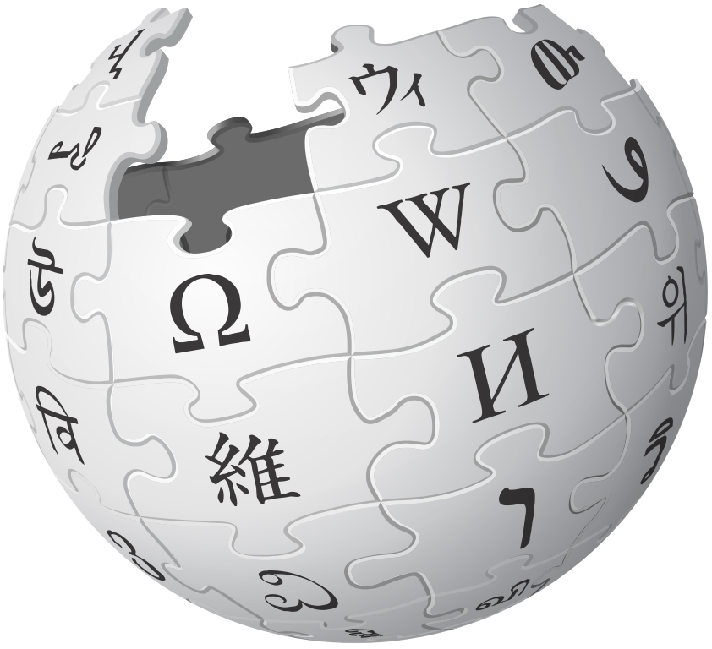

APIs

